Slide 1
HƯỚNG DẪN SỬ DỤNG PHẦN MỀM QUẢN LÝ VĂN BẢN VÀ ĐIỀU HÀNH DÀNH CHO VĂN THƯ
Trình bày:

Slide 2
NỘI DUNG CHÍNH
PHẦN I. GIỚI THIỆU CHUNG
GIỚI THIỆU
ĐĂNG NHẬP
GIAO DIỆN QLVB&ĐH
TRANG CHỦ
PHẦN II. NGHIỆP VỤ THƯỜNG DÙNG CỦA VĂN THƯ
Văn thư tiếp nhận văn bản giấy và chuyển văn bản đến như thế nào?
Văn thư tiếp nhận văn bản liên thông và chuyển văn bản đến như thế nào?
Văn thư phát hành văn bản đi như thế nào?

Slide 3
NỘI DUNG CHÍNH
PHẦN II. NGHIỆP VỤ THƯỜNG DÙNG CỦA VĂN THƯ (tt)
Văn thư tìm kiếm tra cứu văn bản ?
Văn thư xuất báo cáo như thế nào?
Các nghiệp vụ của QĐ28 dành cho văn thư
PHẦN III. CÁC CÂU HỎI THƯỜNG GẶP CỦA VĂN THƯ
Văn thư khi nhập văn bản vào phần mềm phát hiện gõ sai số ký hiệu, trích yếu
Văn thư tìm nhanh một văn bản đến
Văn thư sau khi đã nhập văn bản đến và đính kèm file scan vào văn bản mới phát hiện đã đính kèm nhầm file

Slide 4
NỘI DUNG CHÍNH
Văn thư tạo một báo cáo sổ văn bản đến theo số đến ( từ ngày … đến ngày …)
Văn thư theo dõi văn bản đến đã được chuyển đến phòng ban xử lý
Văn thư xử lý khi có một văn bản từ bên ngoài gửi đến
Văn thư liên kết văn bản đến cho văn bản đi
Văn thư chuyển văn bản phát hành đi cho các phòng ban và đơn vị bên ngoài
Văn thư thu hồi văn bản đã chuyển xử lý
Văn thư muốn lấy cùng một số đến đối với 2 văn bản đến
Văn thư chuyển xử lý cùng một lúc nhiều văn bản

Slide 5
NỘI DUNG CHÍNH
Văn thư cất văn bản ở mục tiếp nhận văn bản vào Sổ văn bản đến
Tiện ích trò chuyện trực tuyến (Chat)
Tiên ích thông báo, nhắc nhở

Slide 6
PHẦN I. GIỚI THIỆU CHUNG

Slide 7
1. GIỚI THIỆU CHUNG
Trong các cơ quan, tổ chức, văn thư là nhóm chuyên trách các công việc như tiếp nhận các công văn, tài liệu. Công việc này trên hệ thống được thực hiện theo trình tự: Tiếp nhận, đăng ký văn bản đến, chuyển lên cho lãnh đao cơ quan để có ý kiến chỉ đạo, xử lý.
Văn thư
Tra cứu & tìm kiếm
Tiếp nhận văn bản
Báo cáo nghiệp vụ
Ban hành văn bản
Theo dõi
Nhắc nhở
Sơ đồ các chức năng chính danh cho Văn thư

Slide 8
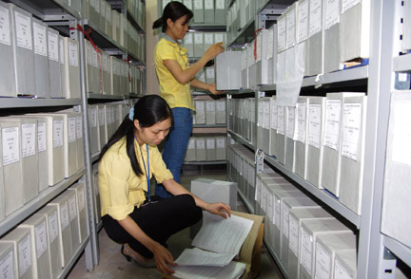
Những khó khăn chung hiện nay
Khó khăn trong việc tìm kiếm

Slide 9
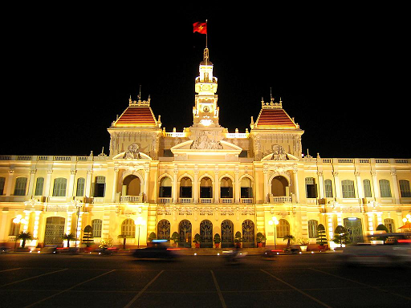
Những khó khăn chung hiện nay
Công văn, giấy mời họp… chuyển giữa cơ quan mất nhiều thời gian và công sức
Chuyển công văn mất nhiều thời gian

Slide 10
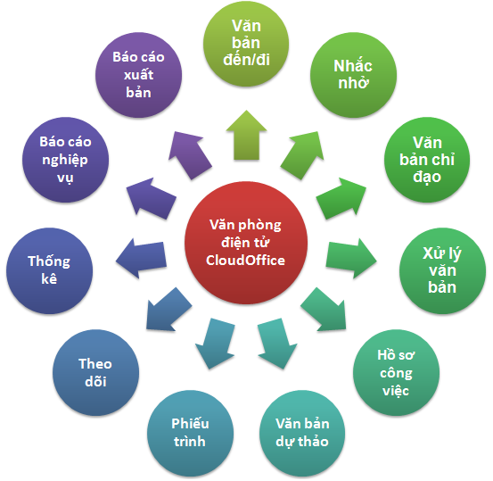
Phần mềm quản lý văn bản và điều hành
Liệu có giải pháp nào để giải quyết các khó khăn trên?
Trân trọng giới thiệu phần mềm quản lý văn bản và điều hành
QLVB &ĐH

Slide 11
Tóm tắt các lợi ích phần mềm mang lại
Lợi ích
Chi phí hành chính(in ấn, công sức quản lý) giảm
Giảm bớt thời gian và quy trình giải quyết công việc
Tra cứu, theo dõi tìm kiếm nhanh chóng
Môi trường làm việc không biên giới (bất cứ ngồi nơi đâu)
Dễ dàng chỉ đạo từ xa
Thông tin tự tìm đến mình (phần mềm như cô thư ký riêng)
Mục tiêu:
Xây dựng môi trường làm việc hiện đại, công việc hiệu quả góp phần tích cực vào công cuộc cải cách hành chính nhà nước.

Slide 12
2. ĐĂNG NHẬP
Để đăng nhập vào Phần mềm cần:
Thiết bị
Trình duyệt và internet
Đường dẫn vào phần mềm
Tài khoản và mật khẩu

Slide 13
2.1 THIẾT BỊ
Phần mềm QLVB&ĐH hoạt động được trên nhiều loại thiết bị khác nhau:
Máy tính để bàn
Laptop
Máy tính dạng bảng
Điện thoại thông minh

Slide 14
2.2 TRÌNH DUYỆT WEB
Phần mềm QLVB&ĐH hoạt động được trên hầu hết các trình duyệt web phổ biến
Chrome
FireFox
Safari

Slide 15
2.3 ĐĂNG NHẬP VÀO CHƯƠNG TRÌNH
Mở trình duyệt web lên và đánh địa chỉ của phần mềm vào.
Nhập địa chỉ xong bạn Nhấn enter sẽ thấy xuất hiện màn hình đăng nhập vào phần mềm

Slide 16
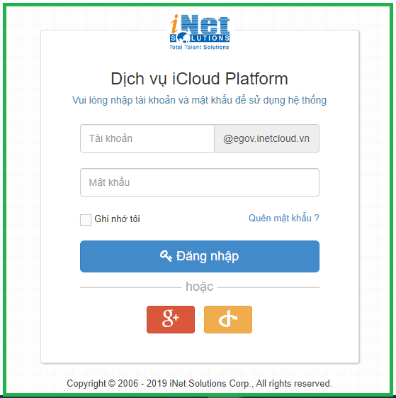
2.3 ĐĂNG NHẬP VÀO CHƯƠNG TRÌNH
Tài khoản: Nhập tên tài khoản đã được cấp
Mật khẩu: Nhập mật khẩu của tài khoản
Sau khi nhập tên và mật khẩu thì bạn bấm nút Đăng nhập để vào hệ thống

Slide 17
3. GIAO DIỆN QLVB&ĐH

Slide 18
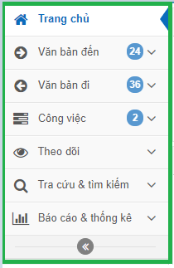
3. GIAO DIỆN QLVB&ĐH

Slide 19
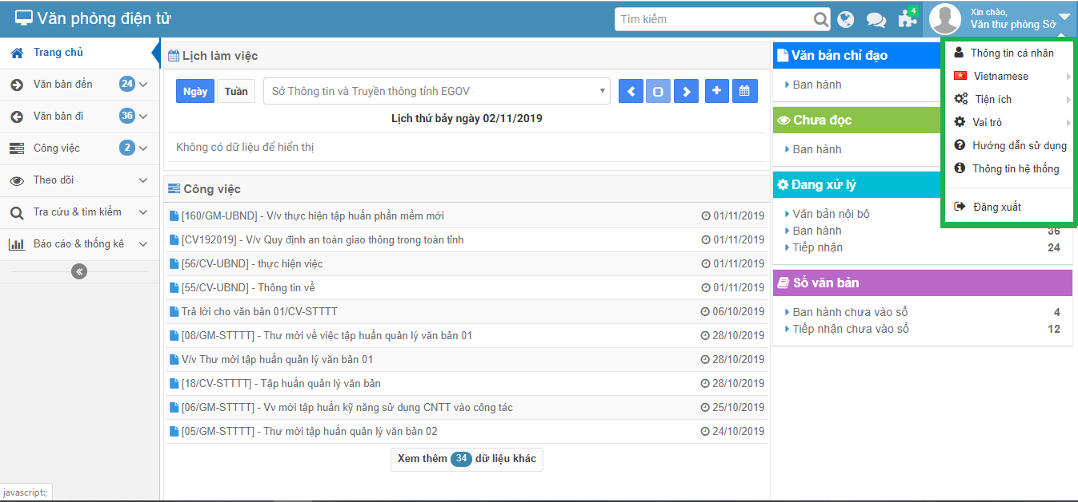
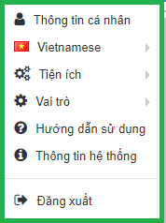
3. GIAO DIỆN QLVB&ĐH

Slide 20
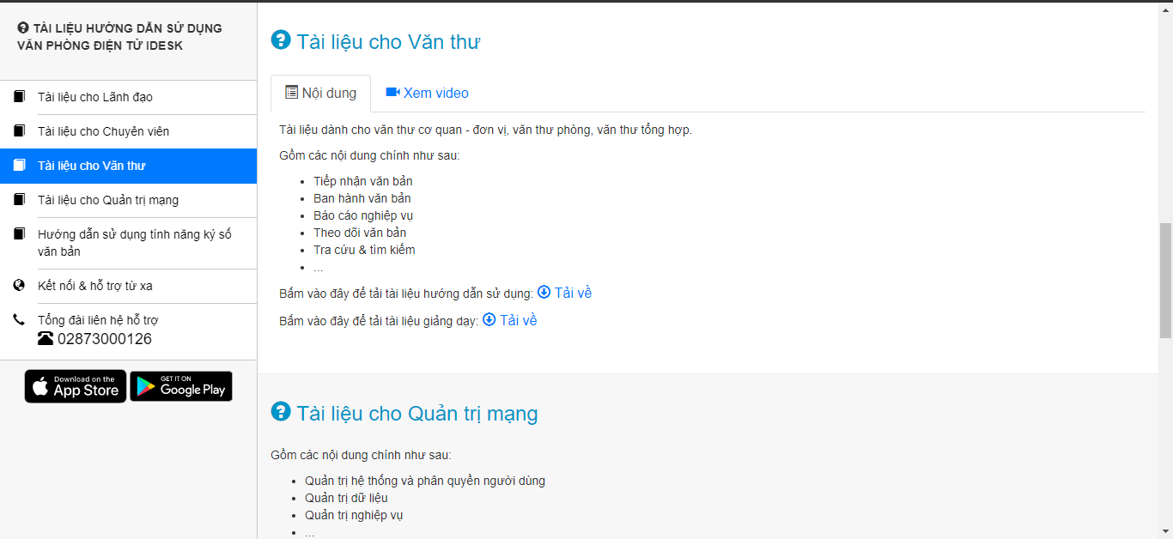
3. GIAO DIỆN QLVB&ĐH

Slide 21
PHẦN II. CÁC NGHIỆP VỤ THƯỜNG DÙNG CỦA VĂN THƯ

Slide 22
CÁC NGHIỆP VỤ THƯỜNG DÙNG CỦA VĂN THƯ
Nghiệp vụ 1:
Văn thư tiếp nhận văn bản giấy và chuyển văn bản đến như thế nào?

Slide 23
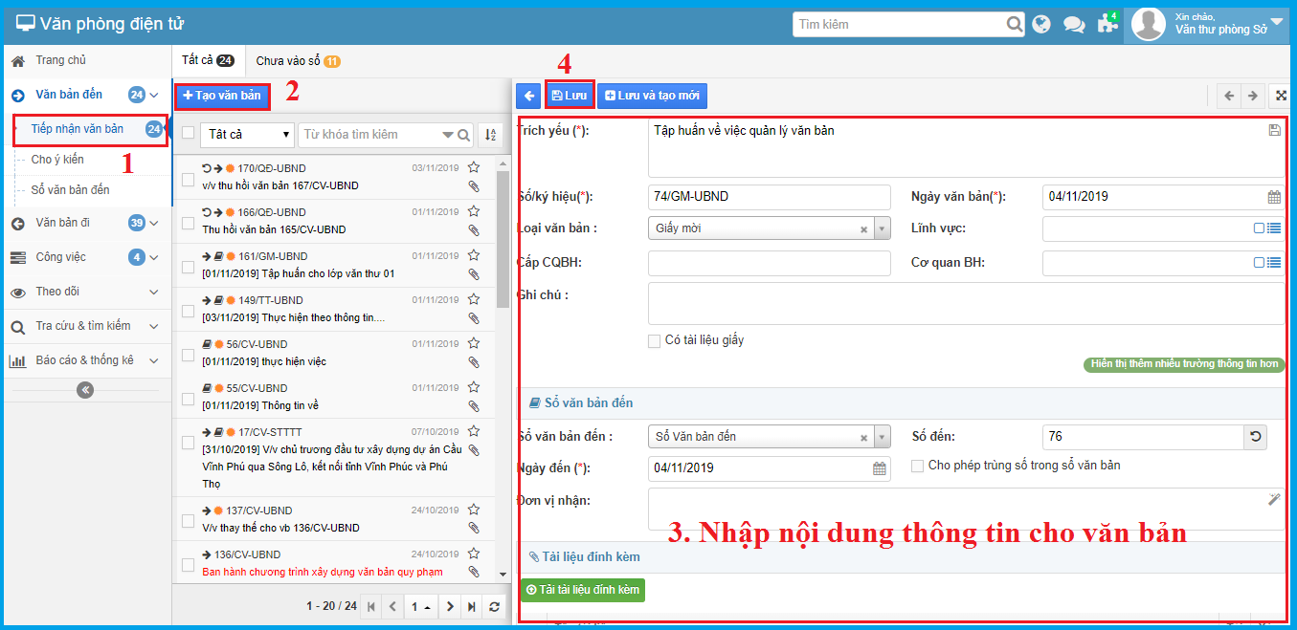
CÁC NGHIỆP VỤ THƯỜNG DÙNG CỦA VĂN THƯ
Văn thư tiếp nhận văn bản giấy

Slide 24
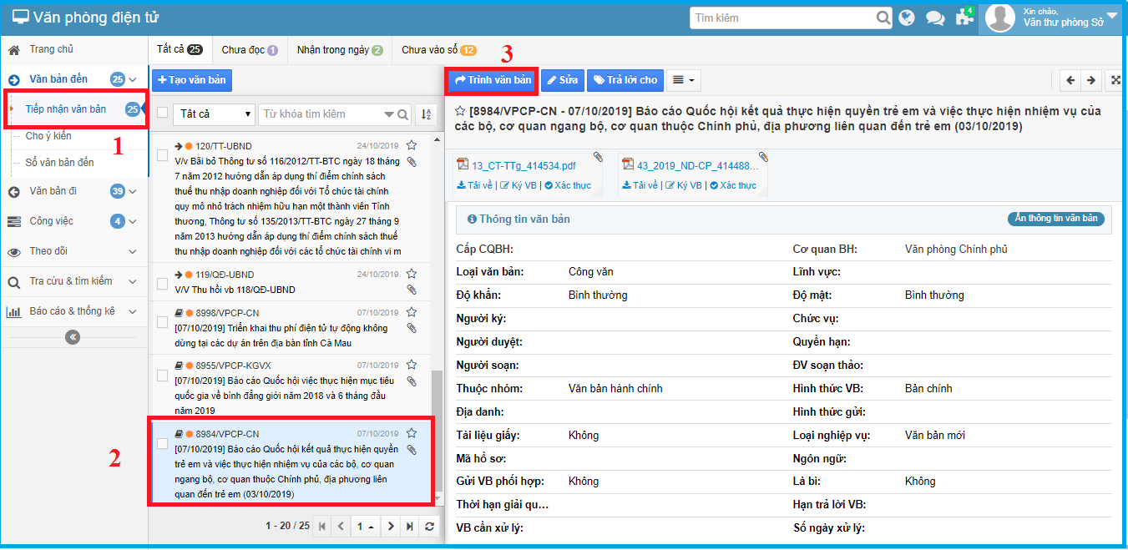
CÁC NGHIỆP VỤ THƯỜNG DÙNG CỦA VĂN THƯ
Văn thư chuyển xử lý văn bản giấy

Slide 25
CÁC NGHIỆP VỤ THƯỜNG DÙNG CỦA VĂN THƯ
Nghiệp vụ 2:
Văn thư tiếp nhận văn bản liên thông và chuyển văn bản đến như thế nào?

Slide 26
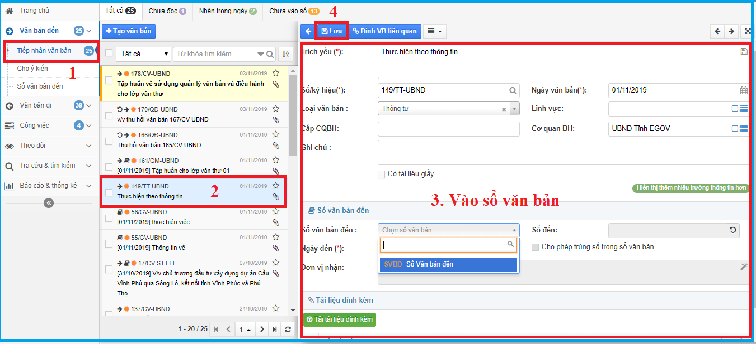
CÁC NGHIỆP VỤ THƯỜNG DÙNG CỦA VĂN THƯ
Văn thư tiếp nhận văn bản liên thông

Slide 27
CÁC NGHIỆP VỤ THƯỜNG DÙNG CỦA VĂN THƯ
Văn thư chuyển văn bản liên thông

Slide 28
CÁC NGHIỆP VỤ THƯỜNG DÙNG CỦA VĂN THƯ
Nghiệp vụ 3:
Văn thư phát hành văn bản đi như thế nào?

Slide 29
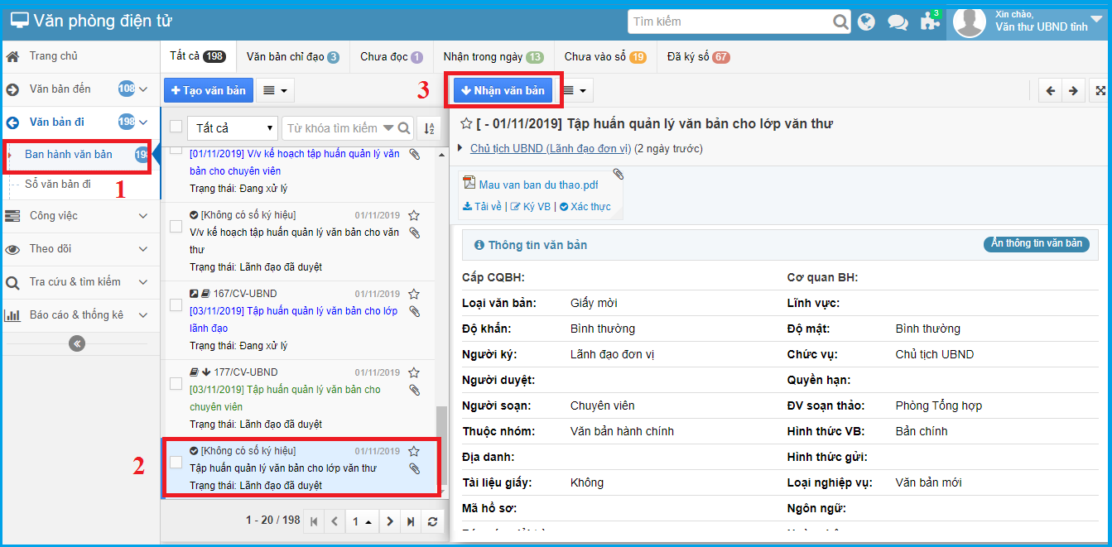
CÁC NGHIỆP VỤ THƯỜNG DÙNG CỦA VĂN THƯ
Văn thư phát hành văn bản đi

Slide 30
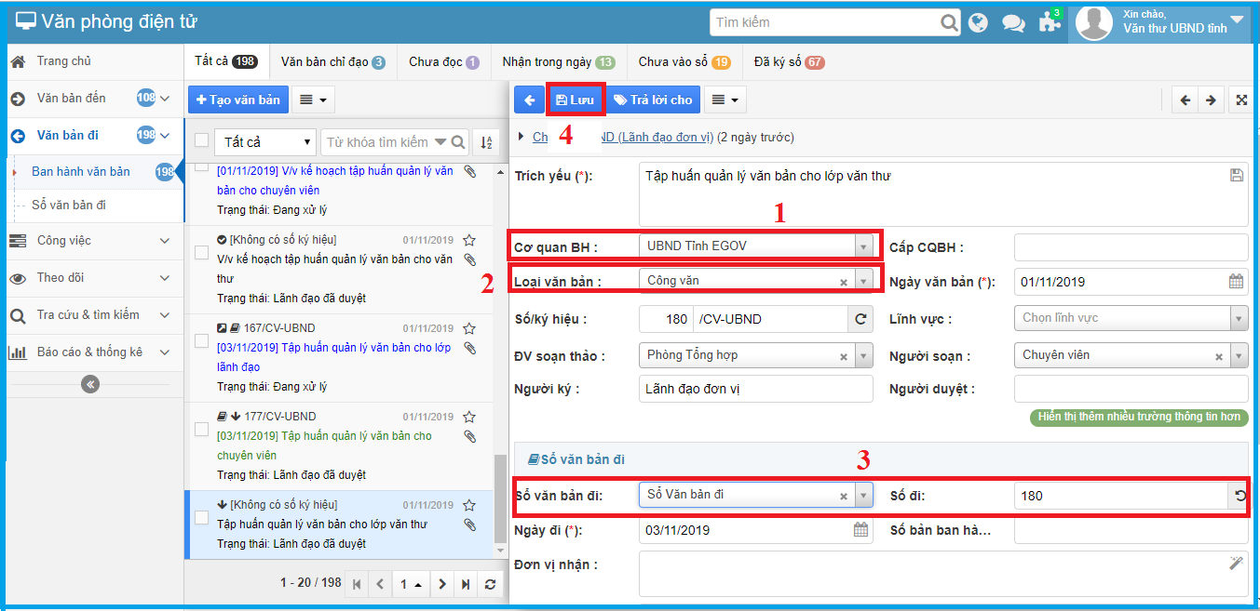
CÁC NGHIỆP VỤ THƯỜNG DÙNG CỦA VĂN THƯ
Văn thư phát hành văn bản đi

Slide 31
CÁC NGHIỆP VỤ THƯỜNG DÙNG CỦA VĂN THƯ
Nghiệp vụ 4:
Văn thư tra cứu và tìm kiếm văn bản ?

Slide 32
CÁC NGHIỆP VỤ THƯỜNG DÙNG CỦA VĂN THƯ
Tra cứu, tìm kiếm văn bản

Slide 33
CÁC NGHIỆP VỤ THƯỜNG DÙNG CỦA VĂN THƯ
Nghiệp vụ 5:
Văn thư xuất báo cáo như thế nào?

Slide 34
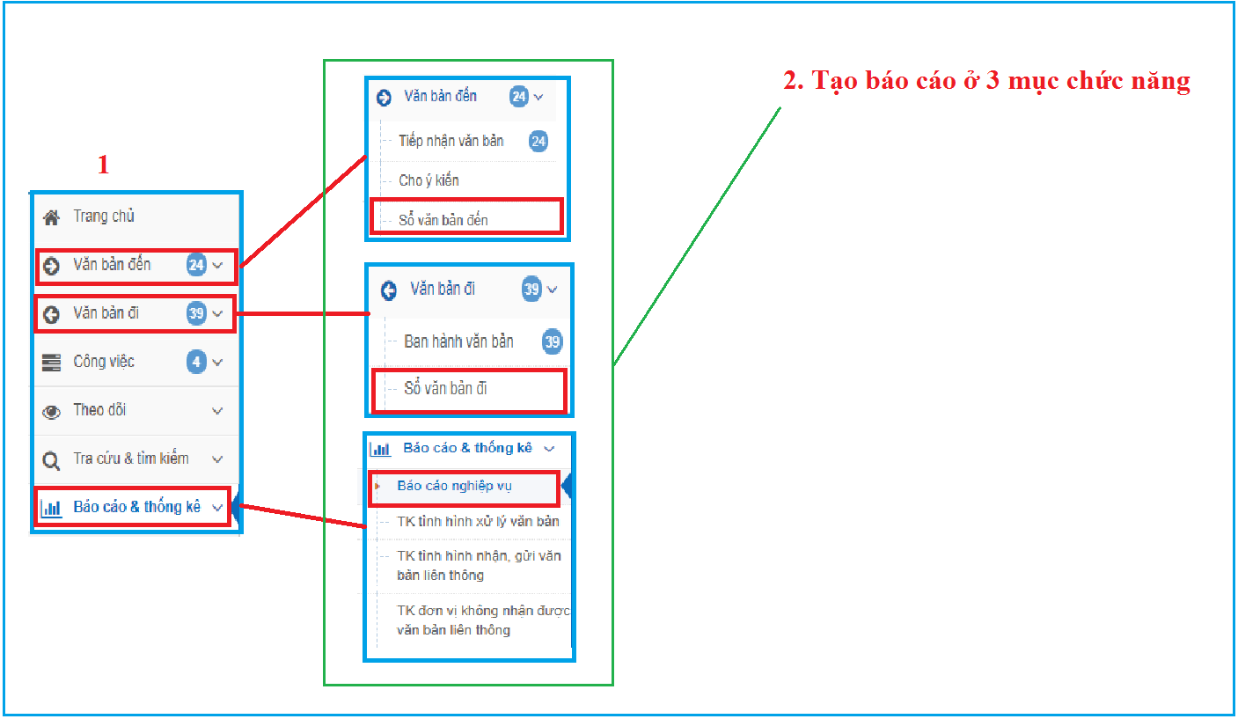
CÁC NGHIỆP VỤ THƯỜNG DÙNG CỦA VĂN THƯ
Tạo báo cáo, thống kê

Slide 35
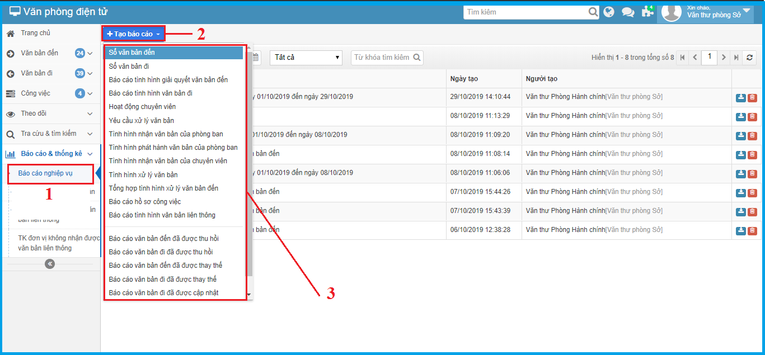
CÁC NGHIỆP VỤ THƯỜNG DÙNG CỦA VĂN THƯ
Tạo báo cáo, thống kê

Slide 36
CÁC NGHIỆP VỤ THƯỜNG DÙNG CỦA VĂN THƯ
Nghiệp vụ 6:
Các nghiệp vụ của QĐ28 dành cho văn thư

Slide 37
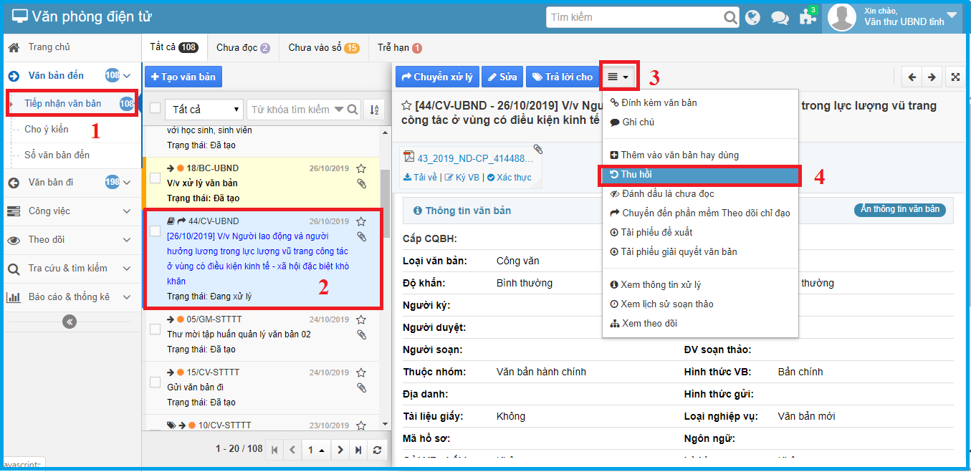
CÁC NGHIỆP VỤ THƯỜNG DÙNG CỦA VĂN THƯ
Thu hồi văn bản

Slide 38
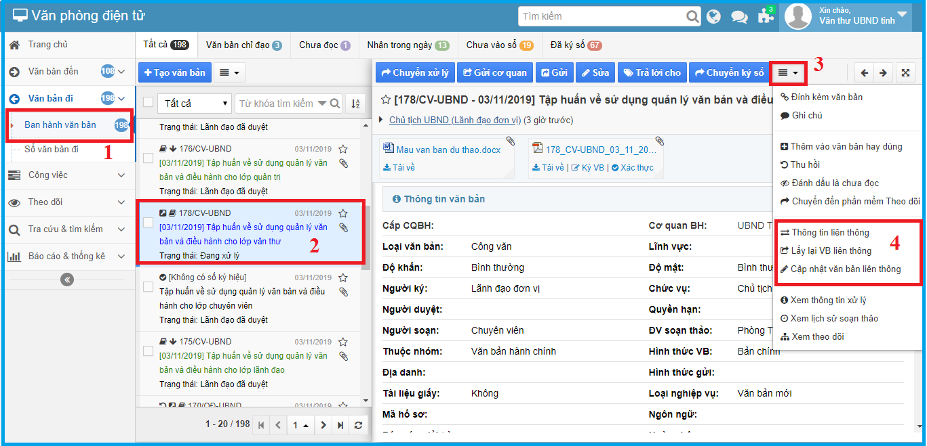
CÁC NGHIỆP VỤ THƯỜNG DÙNG CỦA VĂN THƯ
Lấy lại văn bản, cập nhật văn bản

Slide 39
PHẦN III. CÁC CÂU HỎI THƯỜNG GẶP CỦA VĂN THƯ

Slide 40
CÁC CÂU HỎI THƯỜNG GẶP CỦA VĂN THƯ
Câu hỏi 1:
Văn thư khi nhập văn bản vào phần mềm phát hiện gõ sai số ký hiệu, trích yếu

Slide 41
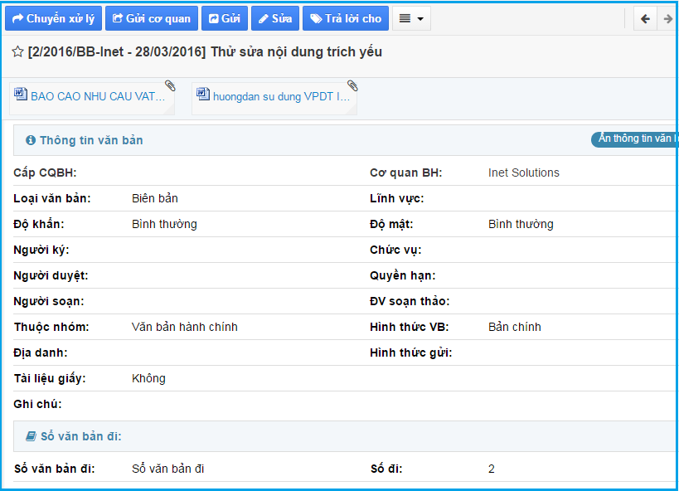
CÁC CÂU HỎI THƯỜNG GẶP CỦA VĂN THƯ
Khi nhập VB vào phần mềm phát hiện gõ sai số ký hiệu, trích yếu
Chỉnh sửa nội dung của VB

Slide 42
CÁC CÂU HỎI THƯỜNG GẶP CỦA VĂN THƯ
Câu hỏi 2:
Văn thư sau khi đã nhập văn bản đến và đính kèm file scan vào văn bản mới phát hiện đã đính kèm nhầm file

Slide 43
CÁC CÂU HỎI THƯỜNG GẶP CỦA VĂN THƯ
Sau khi đã nhập VB đến và đính kèm file scan vào VB mới phát hiện đã đính kèm nhầm file.
Bước 1:
B1: Chỉnh sửa nội dung của VB
43

Slide 44
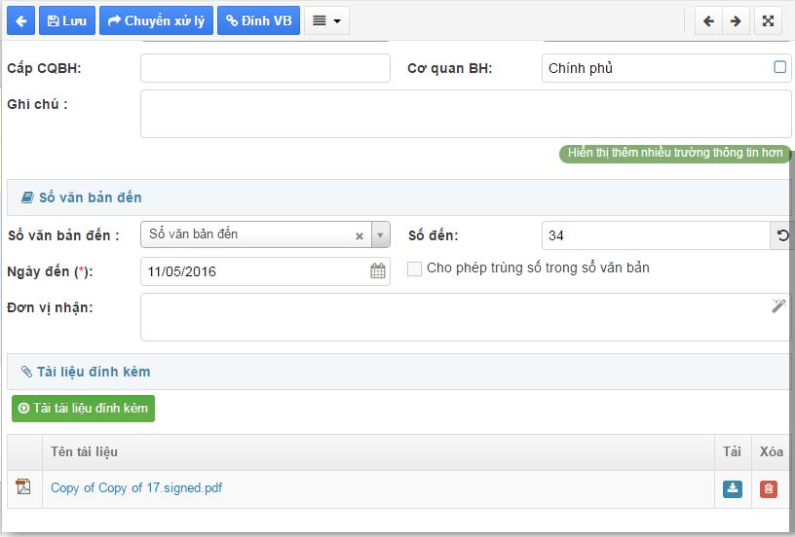
CÁC CÂU HỎI THƯỜNG GẶP CỦA VĂN THƯ
Sau khi đã nhập VB đến và đính kèm file scan vào VB mới phát hiện đã đính kèm nhầm file
Bước 2:
B3: Lưu lại chỉnh sửa
B2: Tải TL đính kèm mới
B1: Xóa TL đính kèm
44

Slide 45
CÁC CÂU HỎI THƯỜNG GẶP CỦA VĂN THƯ
Câu hỏi 3:
Văn thư muốn lấy cùng một số đến đối với 2 văn bản đến

Slide 46
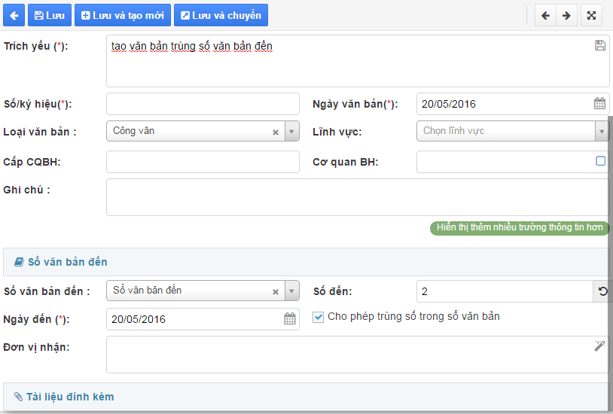
CÁC CÂU HỎI THƯỜNG GẶP CỦA VĂN THƯ
Muốn lấy cùng một số đến đối với 2 VB đến
B3: Lưu thông tin chỉnh sửa
B2: Chỉnh sửa sổ muốn nhập sổ
B1: Chọn cho phép trùng số

Slide 47
CÁC CÂU HỎI THƯỜNG GẶP CỦA VĂN THƯ
Câu hỏi 4:
Văn thư chuyển xử lý cùng một lúc nhiều văn bản

Slide 48
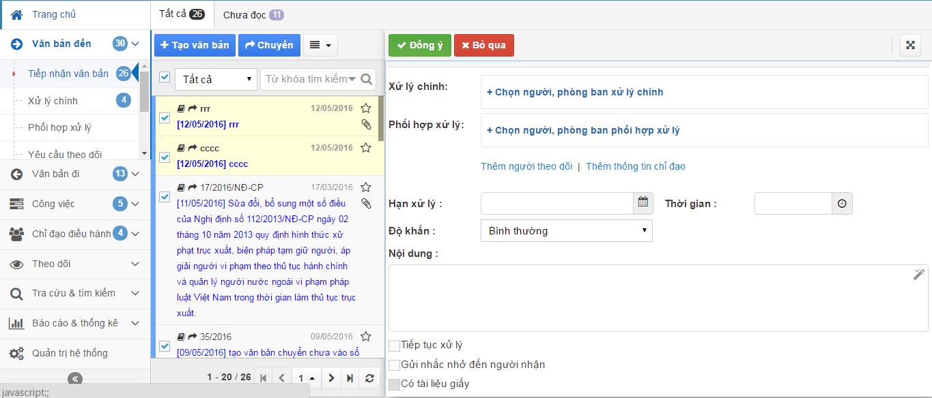
CÁC CÂU HỎI THƯỜNG GẶP CỦA VĂN THƯ
Chuyển cùng một lúc nhiều VB
B1: Chọn tất cả hoặc chọn nhiều VB muốn gửi
B2: Chọn chuyển xử lý
B4: Đồng ý
B3: Chọn người xử lý chính và phối hợp xử lý

Slide 49
CÁC CÂU HỎI THƯỜNG GẶP CỦA VĂN THƯ
Câu hỏi 5:
Văn thư cất văn bản ở mục Tiếp nhận văn bản vào Sổ văn bản đến

Slide 50
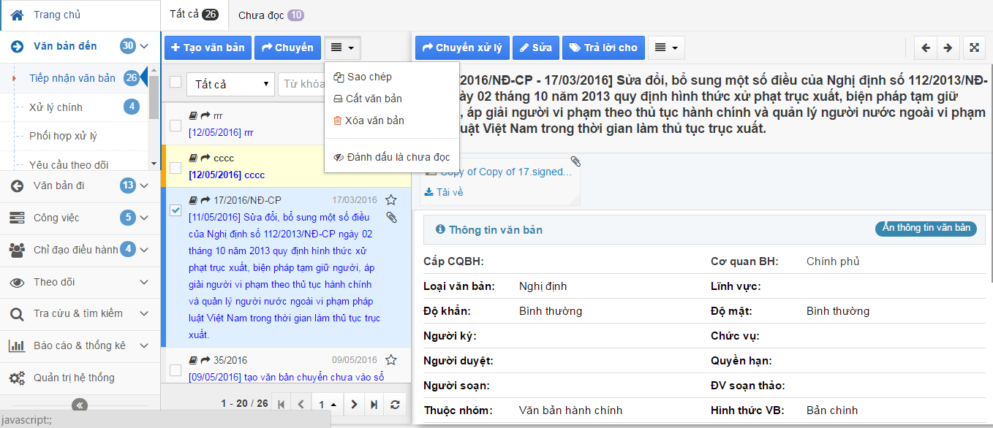
CÁC CÂU HỎI THƯỜNG GẶP CỦA VĂN THƯ
Cất VB ở mục Tiếp nhận VB vào Sổ VB đến
B2: Chọn tác vụ khác
B3: Cất VB vào sổ
B1: Chọn VB muốn cất

Slide 51
CÁC CÂU HỎI THƯỜNG GẶP CỦA VĂN THƯ
Câu hỏi 6:
Văn thư tìm nhanh một văn bản đến

Slide 52
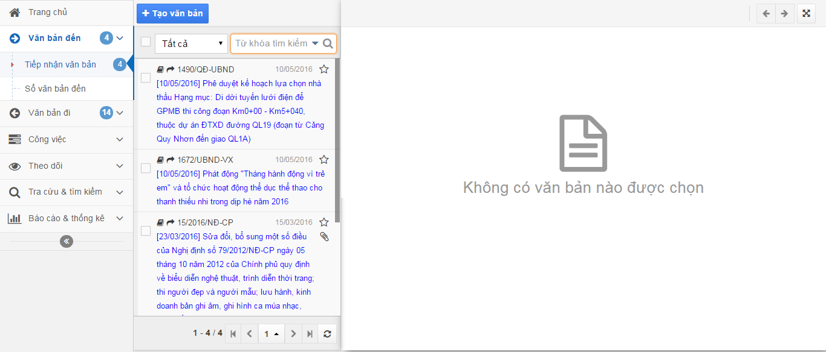
CÁC CÂU HỎI THƯỜNG GẶP
Tìm nhanh một văn bản đến
B1: Tìm kiếm VB theo Số đến, số ký hiệu, Trích yêu

Slide 53
CÁC CÂU HỎI THƯỜNG GẶP CỦA VĂN THƯ
Câu hỏi 7:
Văn thư tạo một báo cáo sổ văn bản đến/đi theo số đến/đi
( từ ngày … đến ngày …)

Slide 54
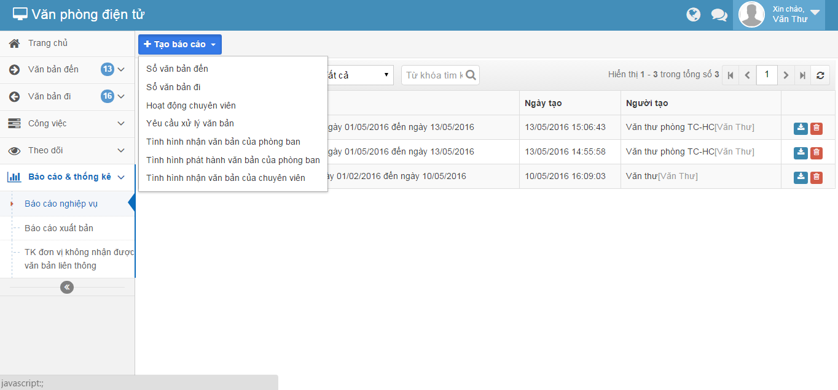
CÁC CÂU HỎI THƯỜNG GẶP CỦA VĂN THƯ
Tạo một báo cáo sổ văn bản đến/đi theo số đến/đi
( từ ngày … đến ngày …)
Bước 1:
B2: Chọn Tạo báo cáo để hiển thị các loại báo cáo muốn kết xuất
B3: Chọn báo cáo sổ VB đến
B1: Chọn báo cáo nghiệp vụ

Slide 55
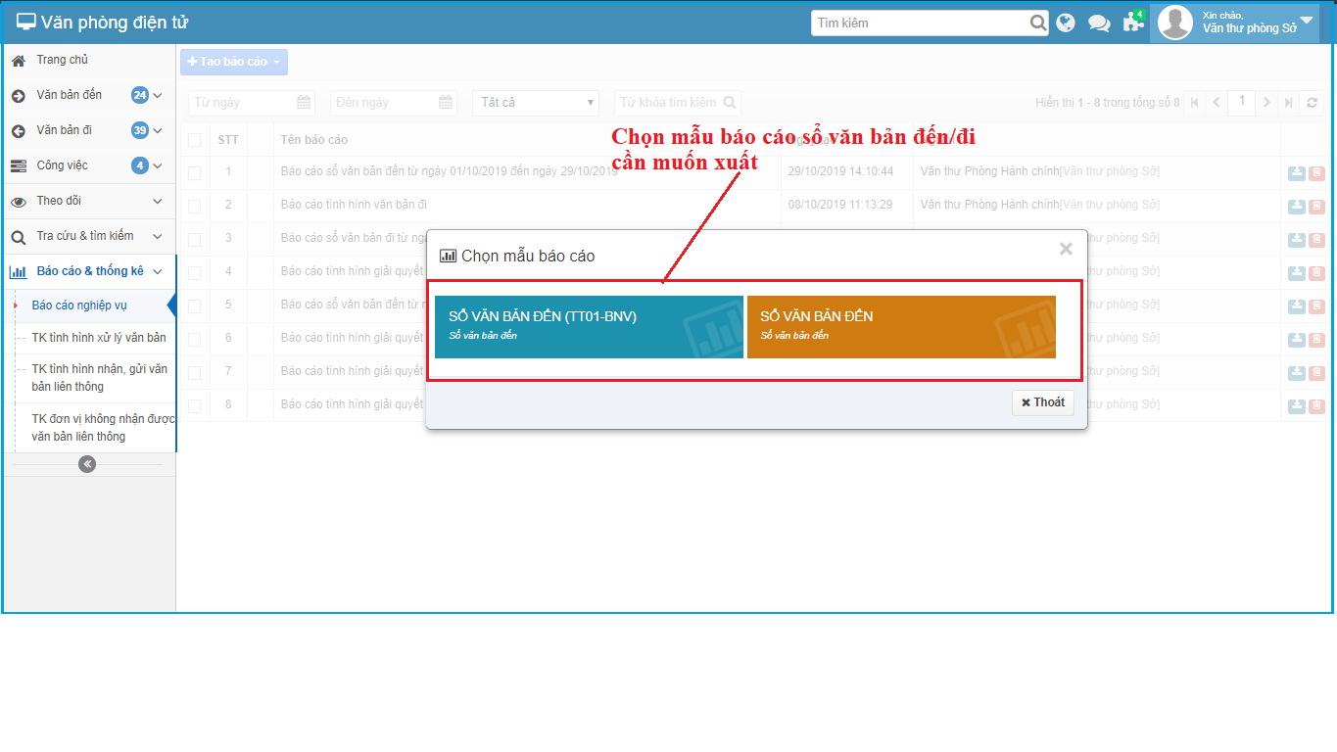
CÁC CÂU HỎI THƯỜNG GẶP CỦA VĂN THƯ
Tạo một báo cáo sổ văn bản đến/đi theo số đến/đi
( từ ngày … đến ngày …)
Bước 2:

Slide 56
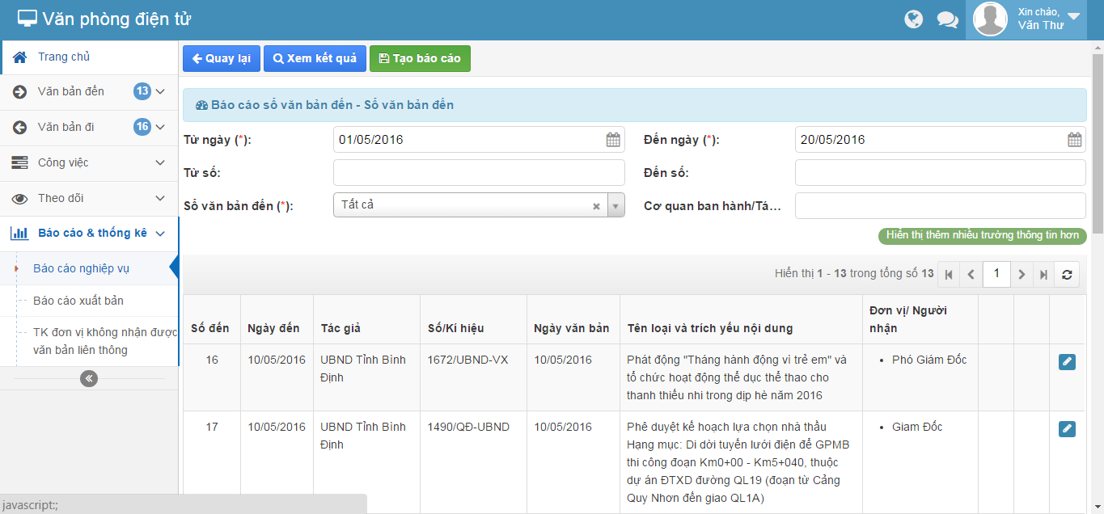
CÁC CÂU HỎI THƯỜNG GẶP CỦA VĂN THƯ
Tạo một báo cáo sổ văn bản đến/đi theo số đến/đi
( từ ngày … đến ngày …)
Bước 3:
B2: Chọn tạo báo cáo
B1: Chọn sổ báo cáo từ ngày … đến ngày …

Slide 57
CÁC CÂU HỎI THƯỜNG GẶP CỦA VĂN THƯ
Câu hỏi 8:
Văn thư theo dõi văn bản đến đã được chuyển đến phòng ban xử lý

Slide 58
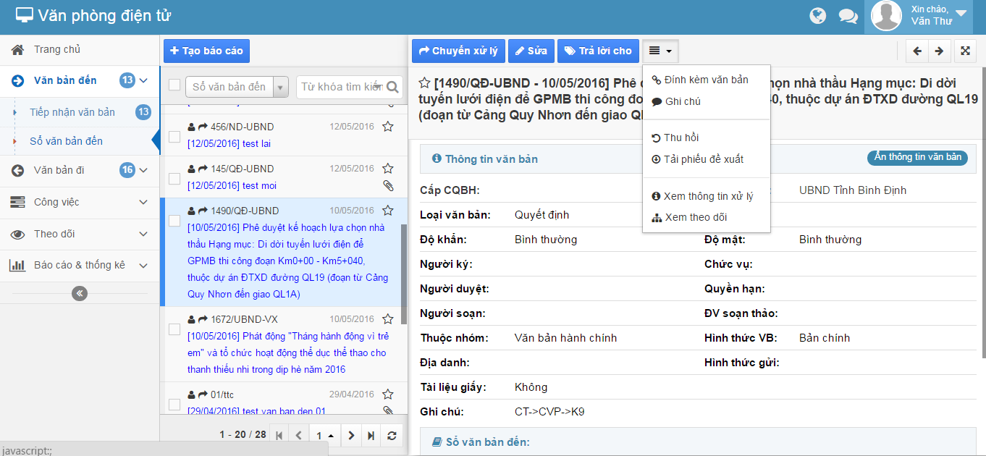
CÁC CÂU HỎI THƯỜNG GẶP CỦA VĂN THƯ
Theo dõi văn bản đến đã được chuyển đến phòng ban xử lý
Bước 1:
B3: Chọn người xử lý chính và phối hợp xử lý
B1: Vào mục Sổ văn bản đến
B4: Chọn Xem theo dõi
B2: Chọn VB muốn theo dõi

Slide 59
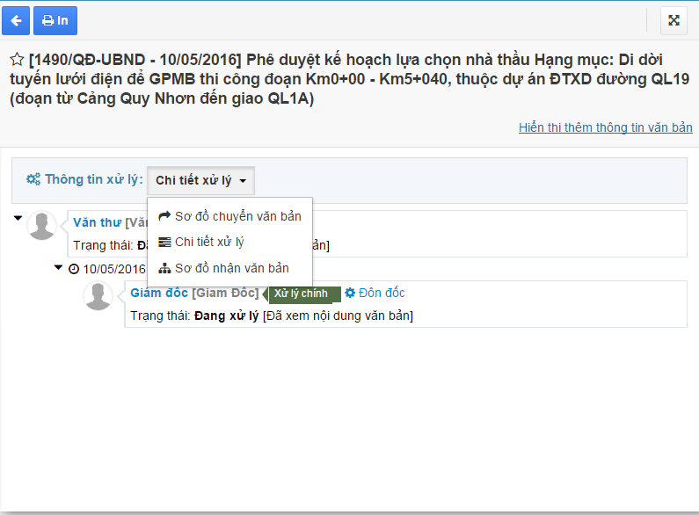
CÁC CÂU HỎI THƯỜNG GẶP CỦA VĂN THƯ
Theo dõi văn bản đến đã được chuyển đến phòng ban xử lý
Bước 2:
B1: Chọn chi tiết xử lý
B2: Chọn các phương pháp theo dõi theo sơ đồ, thông tin chi tiết

Slide 60
CÁC CÂU HỎI THƯỜNG GẶP CỦA VĂN THƯ
Câu hỏi 9:
Văn thư xử lý khi có một văn bản gửi liên thông từ đơn vị bên ngoài

Slide 61
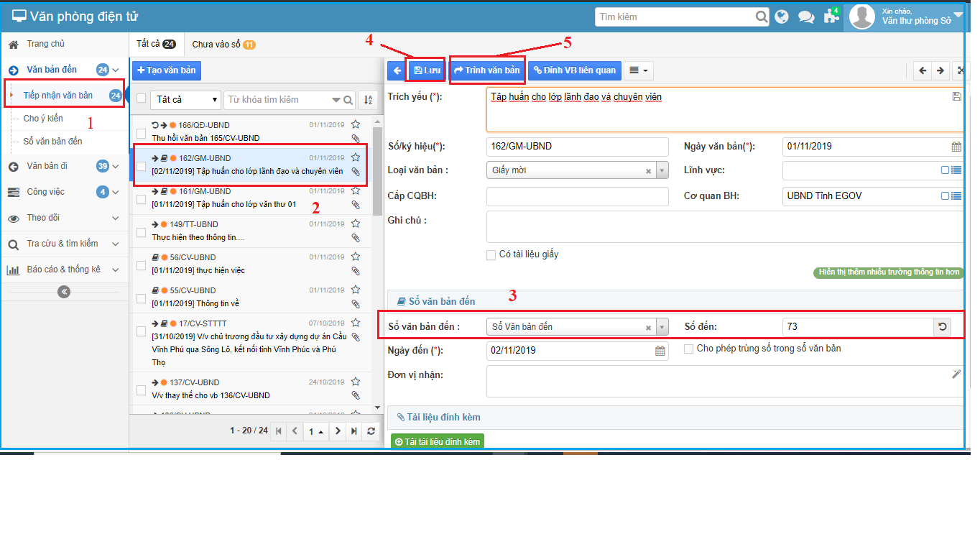
CÁC CÂU HỎI THƯỜNG GẶP CỦA VĂN THƯ
Cách tiếp nhận khi có một văn bản gửi liên thông từ đơn vị bên ngoài
Màn hình tiếp nhận văn bản liên thông

Slide 62
CÁC CÂU HỎI THƯỜNG GẶP CỦA VĂN THƯ
Câu hỏi 10:
Văn thư liên kết văn bản đến cho văn bản đi

Slide 63
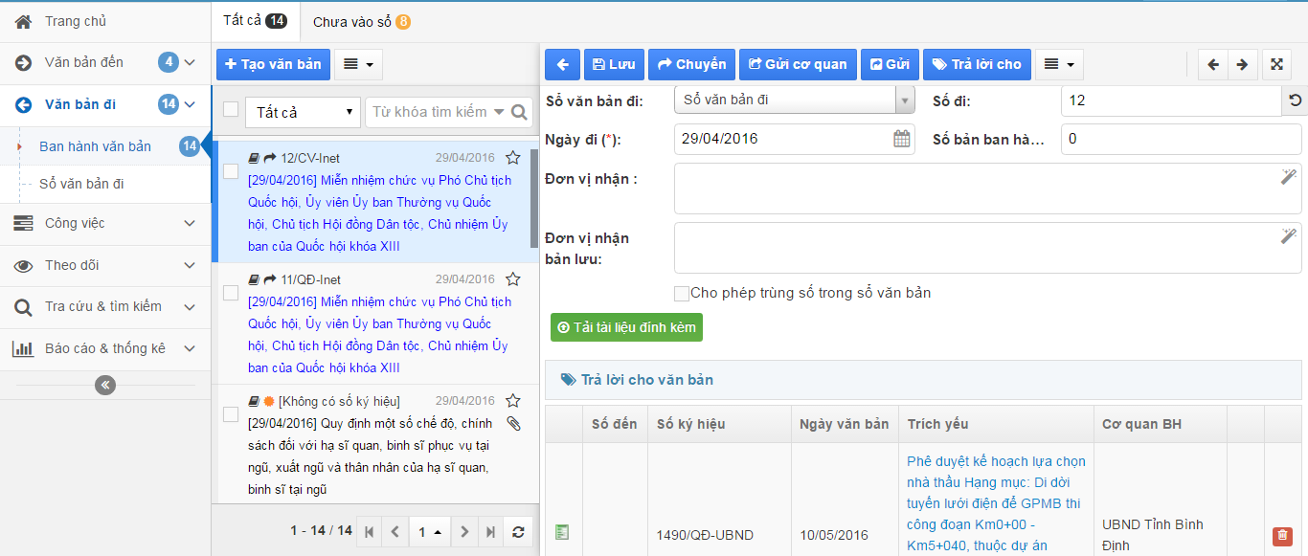
CÁC CÂU HỎI THƯỜNG GẶP CỦA VĂN THƯ
Liên kết văn bản đến cho văn bản đi
Bước 1:
3. Chọn Trả lời cho
1
2.Chọn VB đi cần xử lý

Slide 64
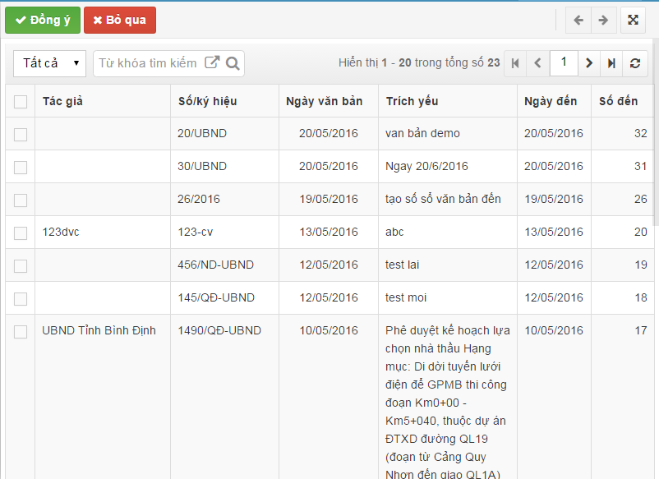
CÁC CÂU HỎI THƯỜNG GẶP CỦA VĂN THƯ
Liên kết văn bản đến cho văn bản đi
Bước 2:
2. Chọn Đồng ý để lưu trữ văn bản liên kết vào VB đi
1. Chọn văn bản cần liên kết để trả lời cho văn bản đi

Slide 65
CÁC CÂU HỎI THƯỜNG GẶP CỦA VĂN THƯ
Câu hỏi 11:
Văn thư chuyển văn bản phát hành đi cho các phòng ban và đơn vị bên ngoài

Slide 66
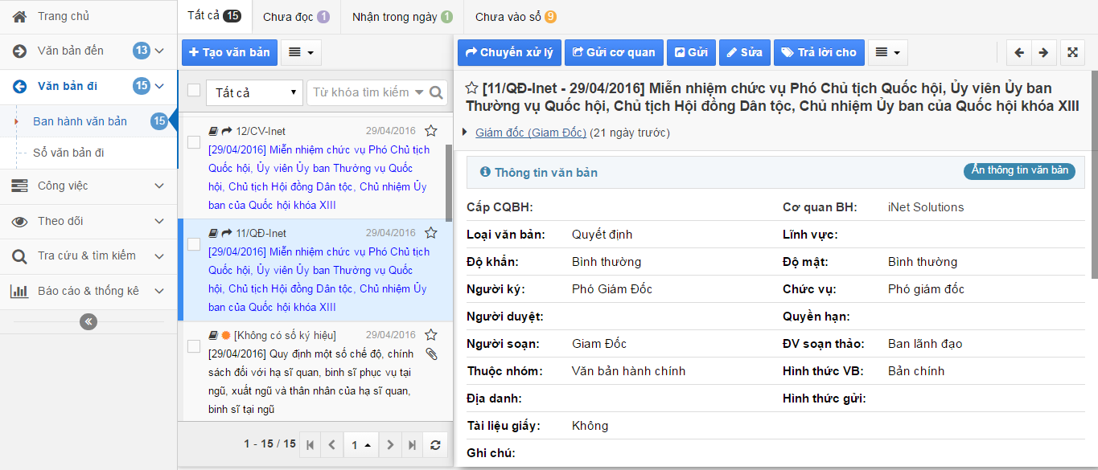
CÁC CÂU HỎI THƯỜNG GẶP CỦA VĂN THƯ
Chuyển văn bản phát hành đi cho các phòng ban và đơn vị bên ngoài
Bước 1:
B1: Chọn Ban hành văn bản để phát hành văn bản đi
B3: Chọn Gửi cơ quan
B2: Chọn văn bản cần phát hành

Slide 67
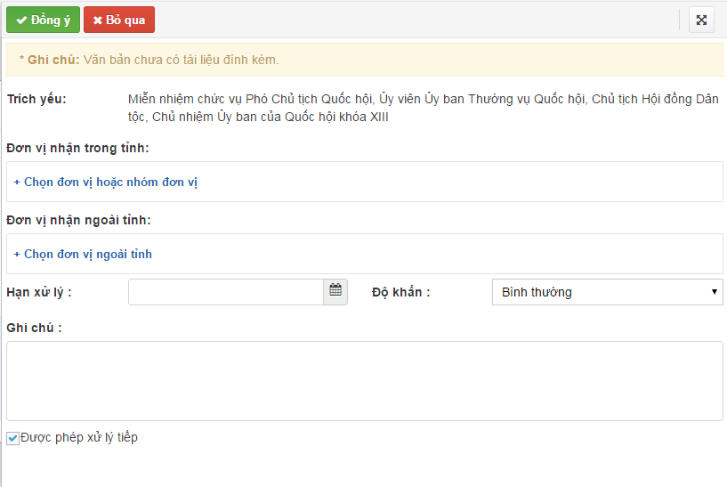
CÁC CÂU HỎI THƯỜNG GẶP CỦA VĂN THƯ
Chuyển văn bản phát hành đi cho các phòng ban
và đơn vị bên ngoài
Bước 2:
B3: Thực hiện gửi văn bản
B1: Chọn đơn vị trong Tỉnh
B2: Chọn đơn vị bên ngoài

Slide 68
CÁC CÂU HỎI THƯỜNG GẶP CỦA VĂN THƯ
Câu hỏi 12:
Văn thư thu hồi văn bản đã chuyển xử lý

Slide 69
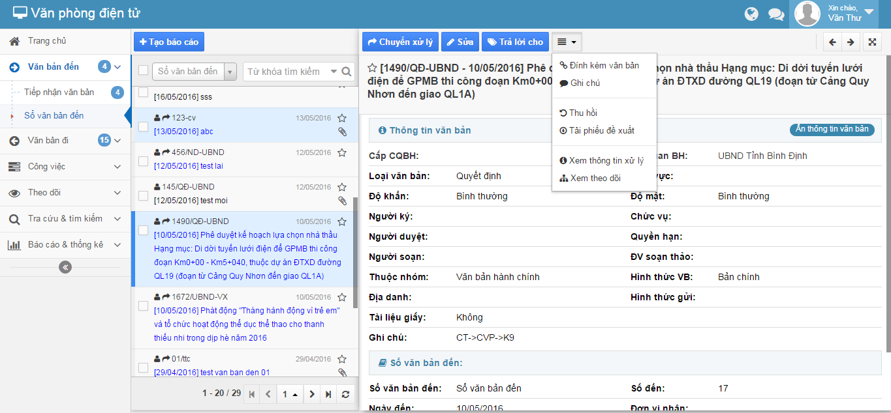
CÁC CÂU HỎI THƯỜNG GẶP CỦA VĂN THƯ
Thu hồi văn bản đến đã chuyển xử lý
Bước 1:
B3: Chọn tác vụ khác
B1: Chọn văn bản đến
B4: Chọn Thu hồi
B2: Chọn văn bản cần xử lý

Slide 70
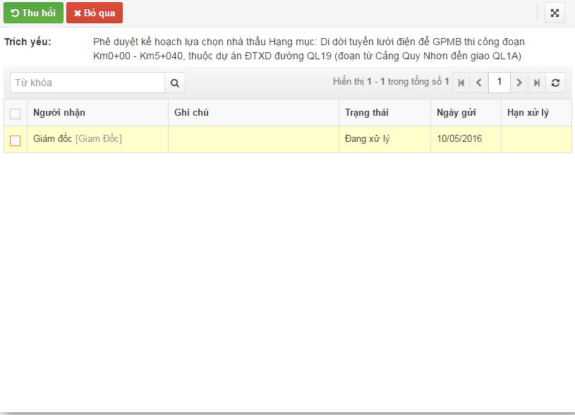
CÁC CÂU HỎI THƯỜNG GẶP CỦA VĂN THƯ
Thu hồi văn bản đến đã chuyển xử lý
Bước 2:
B2: Thực hiện thu hồi văn bản
B1: Chọn người nhận cần thu hồi

Slide 71
CÁC CÂU HỎI THƯỜNG GẶP CỦA VĂN THƯ
Câu hỏi 13:
Tiện ích trò chuyện trực tuyến (Chat)

Slide 72
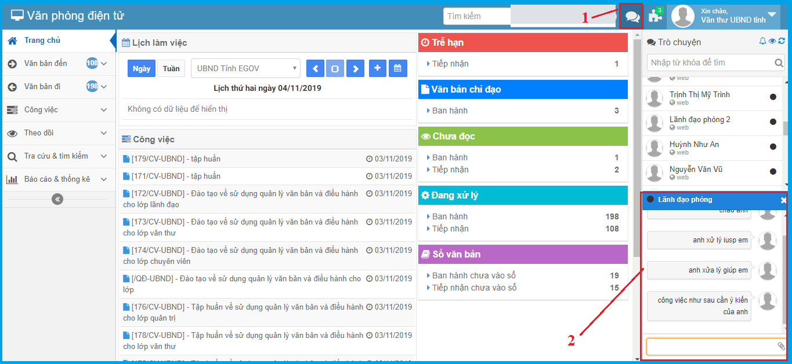
CÁC CÂU HỎI THƯỜNG GẶP CỦA VĂN THƯ

Slide 73
CÁC CÂU HỎI THƯỜNG GẶP CỦA VĂN THƯ
Câu hỏi 14:
Tiên ích thông báo, nhắc nhở

Slide 74
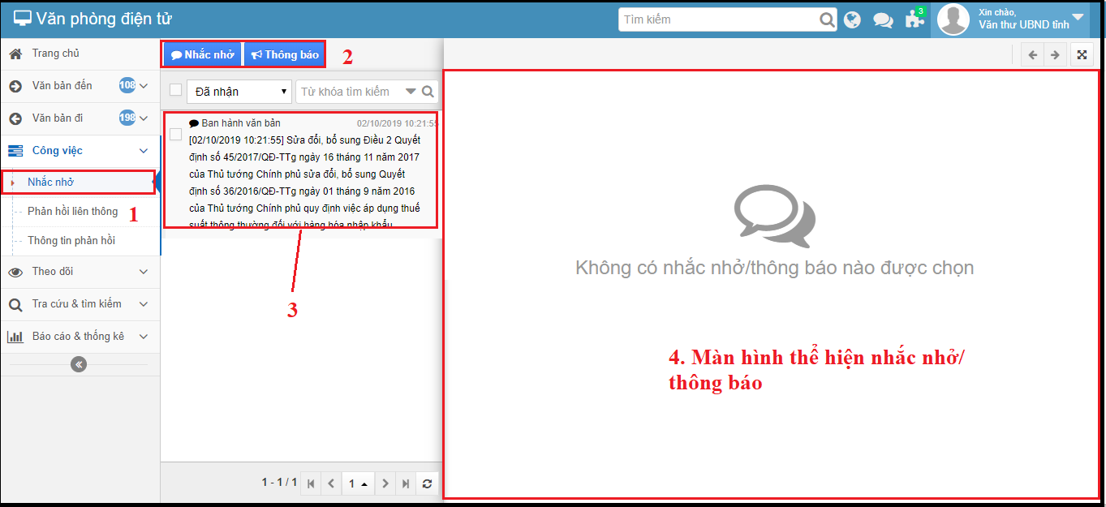
CÁC CÂU HỎI THƯỜNG GẶP CỦA VĂN THƯ

Slide 75
HỎI ĐÁP
CÔNG TY CỔ PHẦN TIN HỌC GIẢI PHÁP TÍCH HỢP MỞ
ĐỊA CHỈ LIÊN HỆ:
115/100 Lê Văn Sỹ, Phường 13 quận Phú Nhuận – Tp HCM
WEBSITE :
www.inetcloud.vn
ĐT: 028.3991 9150, 028.3991 9152
HỖ TRỢ:
support@inetcloud.vn
info@inetcloud.vn
Chân thành cảm ơn quý vị đã dành thời gian chia sẻ với chúng tôi
iNet Solutions
Tổng đài hỗ trợ
028.73000126
75
Notes:
75
75

